Slide 1
Dirección de Investigación y Docencia CHGUV
Inventario Aula 5. Simulación Clínica

Slide 2
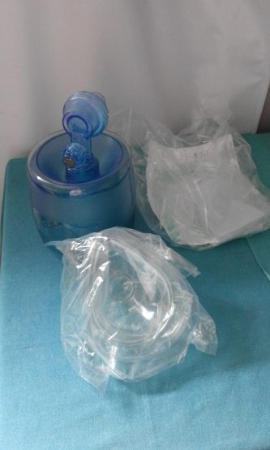
Ambú (3 piezas)
Resuci Anne cuerpo completo (12 piezas).

Slide 3
3
Nuevo Little Anne (5 piezas).

Slide 4
Baby Anne (12 piezas).

Slide 5
Resuci Baby (1 pieza).

Slide 6
Megacode junior (5 piezas).

Slide 7
Simulador soporte vital avanzado (2 piezas).

Slide 8
Megacode Kelly (15 piezas).

Slide 9
CABEZAS
INTUBACIÓN
NEWBORN
ANNE
220-25050
ADULTO
250-00033
PEDIÁTRICA
250-0001
BEBÉ
250-00101

Slide 10
Cabeza intubación adultos (5 piezas), cabeza intubación niño (4 piezas) y cabeza intubación neonatal (1 pieza).
Newborn Anne (9 piezas).

Slide 11
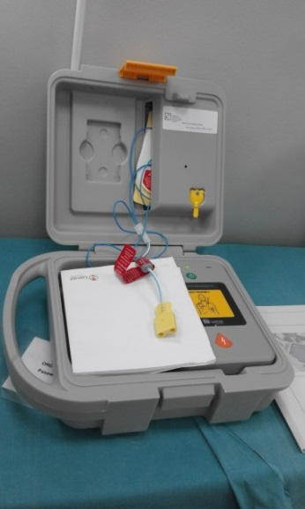
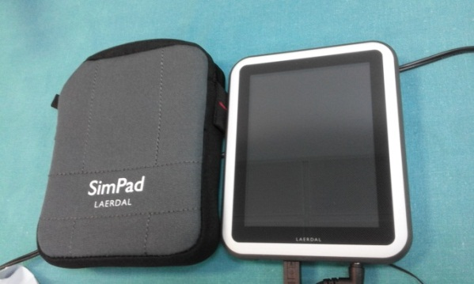
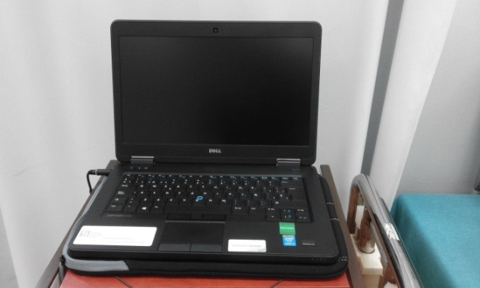
DEA de entrenamiento (12 piezas), Simpad Skill (2 piezas) y Monitor Instructor (1 pieza).
Materiales propiedad de la Fundación de Investigación del Hospital General Universitario de Valencia

Slide 12
AULA 5. SIMULACION CLINICA
6
7
8
10
MEGACODE
SIMULADOR
MEGACODE
ORDENADOR
SOPORTE
KELLY
PORTATIL
10229
9
JUNIOR
231
VITAL
-
AVANZADO
15050
203
-
05050
No cod.
BATERÍA
11
CABEZAS
BATERIA
3033(2)
SIMPAD
INTUBACIÓN
5
3033(1)
30033 A
BEBÉ
250
-
RESUCI BABY
161
00101
-
13
No
01250
cod.
PEDIÁTRICA
250
-
0001
4
ADULTO
250
-
00033
4 TORSOS
NEWBORN
NUEVO
1
ANNE
LITTLE ANNE
220
-
BÁSICO
25050
121
-
3
2
01050(1)(2)(3)(4)
RESUCI
ANNE
BABY
BABY
QCPR AED
12
2
BABY ANNE
ANNE
ANNE
173
-
50010
(2
01250
SIMPAD
)
50010(1
50010
)
05050(2)
(3)(4
)

